Slide 1
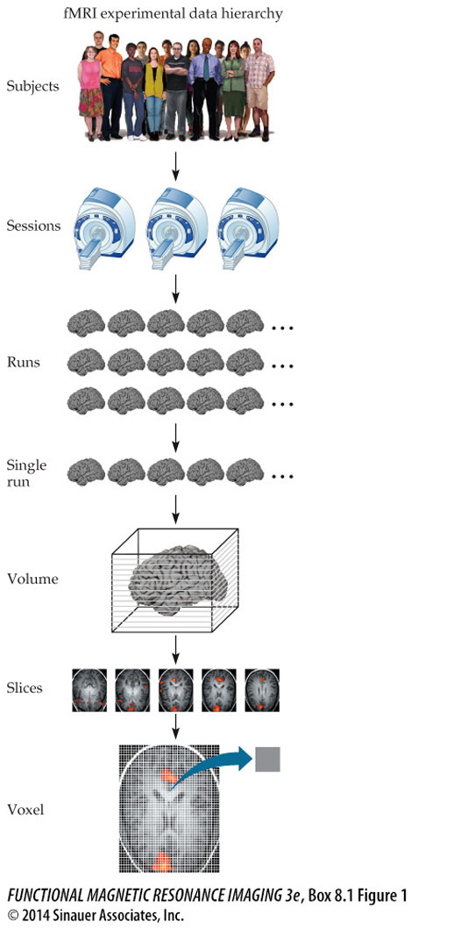
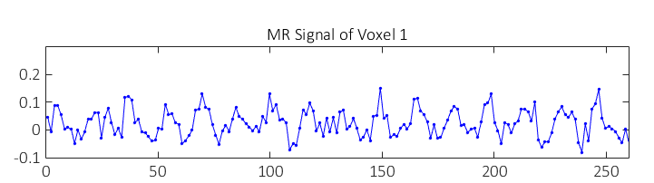
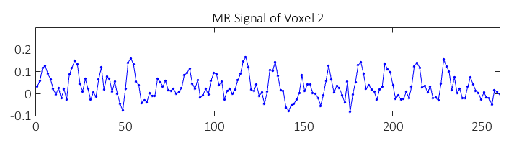
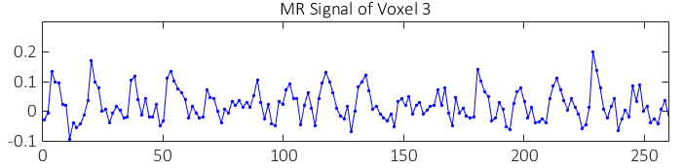
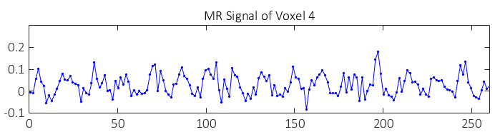
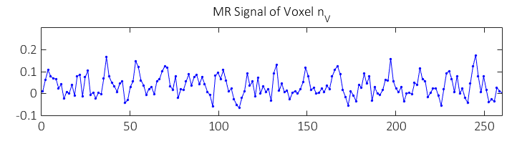

fMRT Aufnahme
MR Signal Zeitserien
Raum
$$⋯$$
Zeit
Huettel, Song, McCarthy (2014) Functional Magnetic Resonance Imaging © Sinauer Associates, Inc

